Slide 1

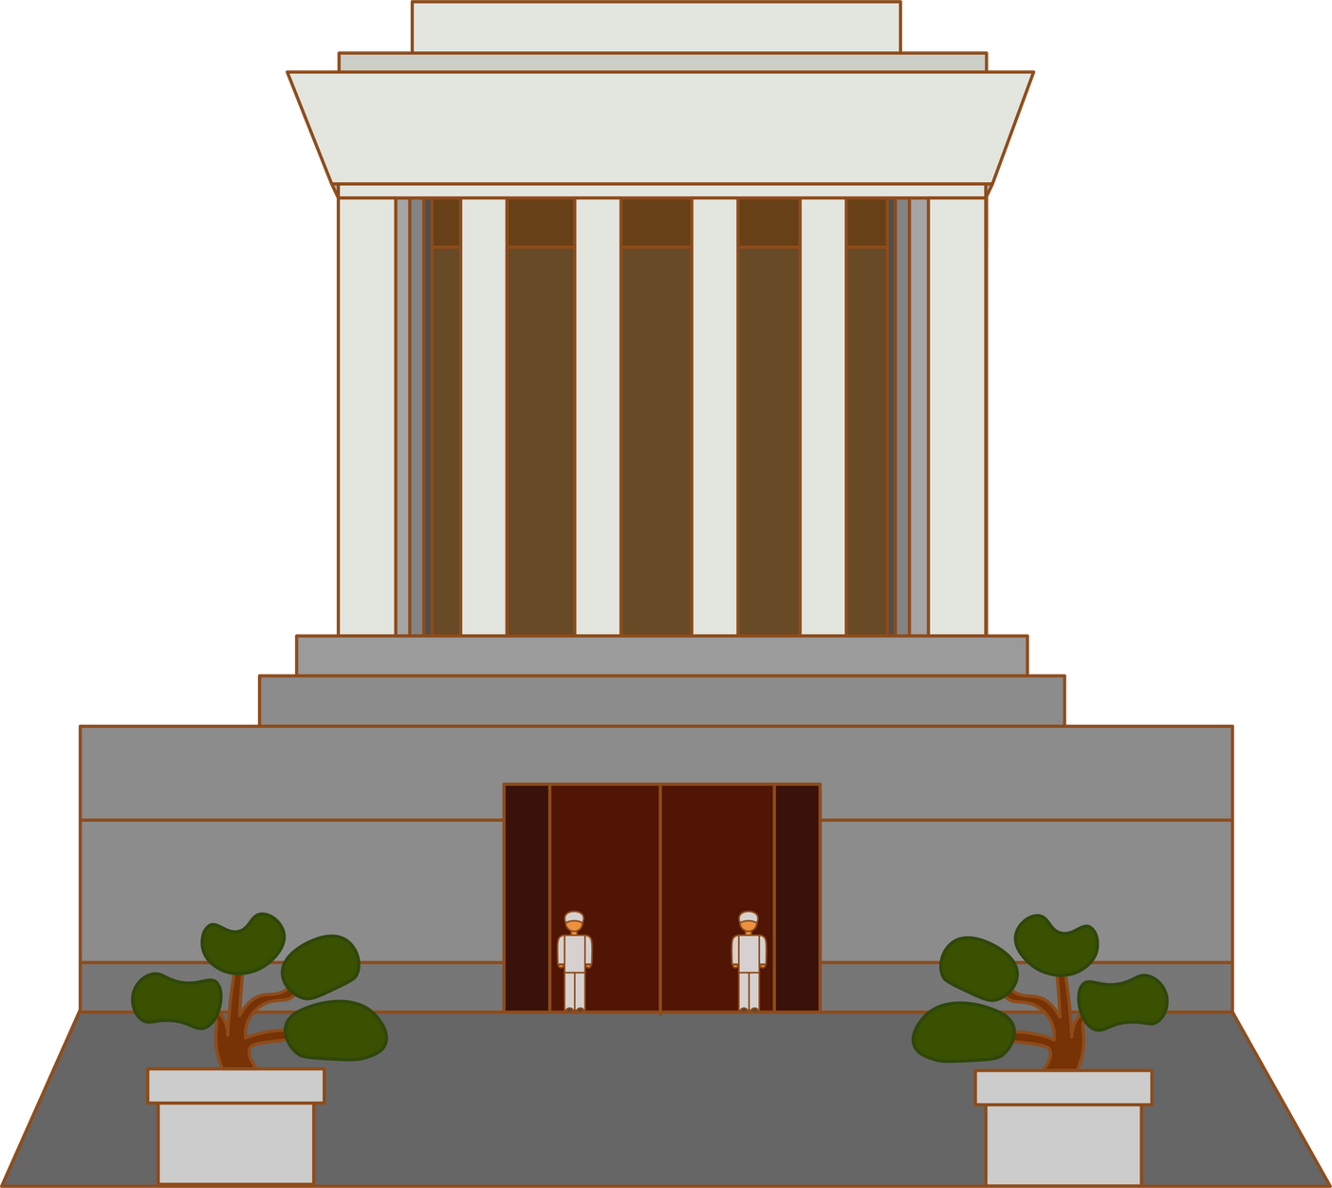

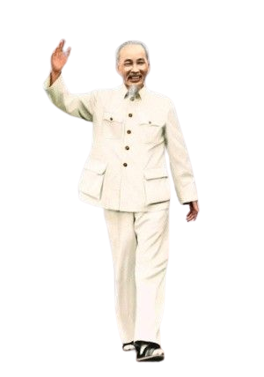
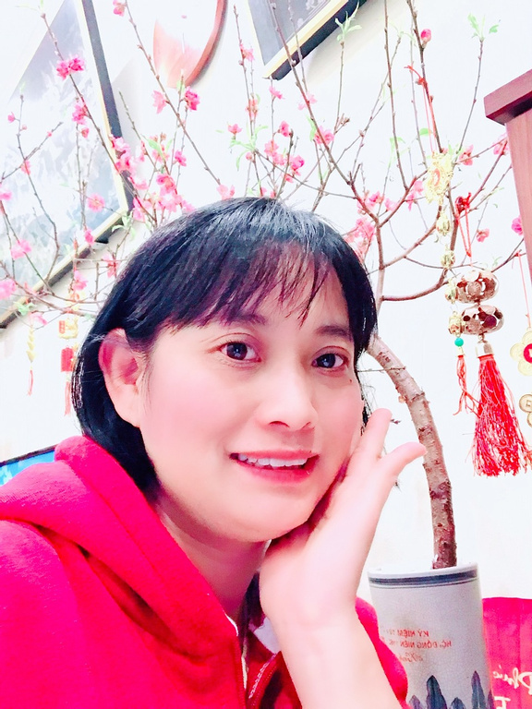

UBND QUẬN LONG BIÊN
TRƯỜNG MẦM NON ÁNH SAO
LĨNH VỰC PHÁT TRIỂN NGÔN NGỮ
Đề tài: Trò chuyện về Bác Hồ
Giáo viên: Nguyễn Thị Hòa
Lớp: Nhà trẻ D1
Năm học 2024-2025

Slide 2
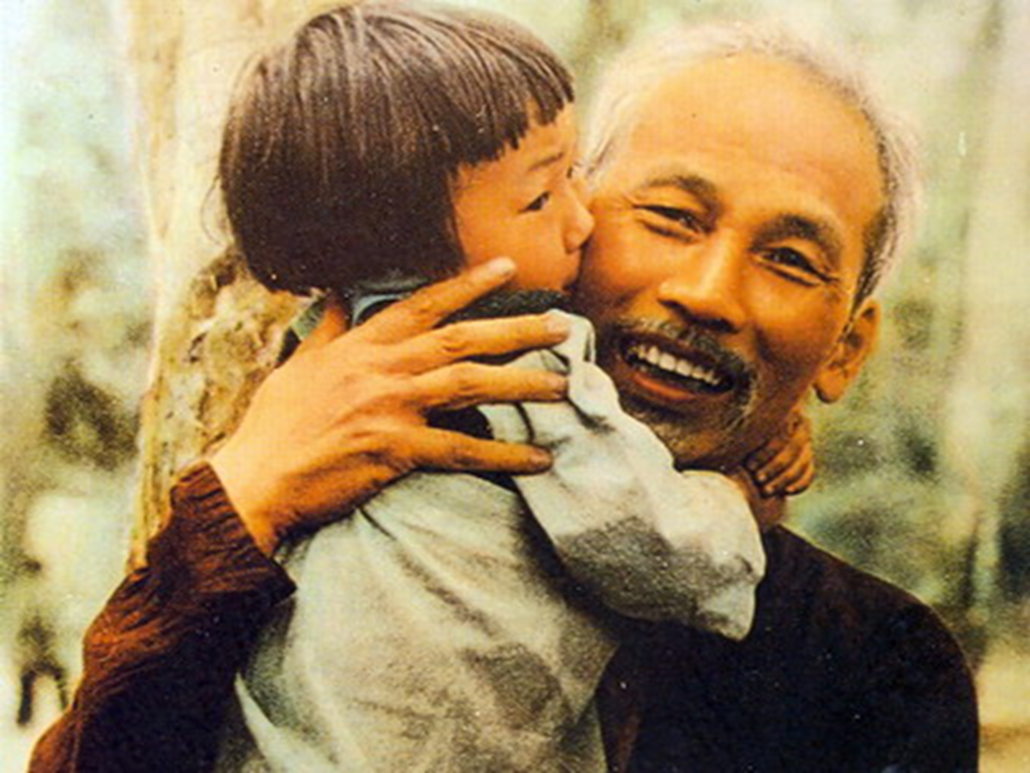

Slide 3
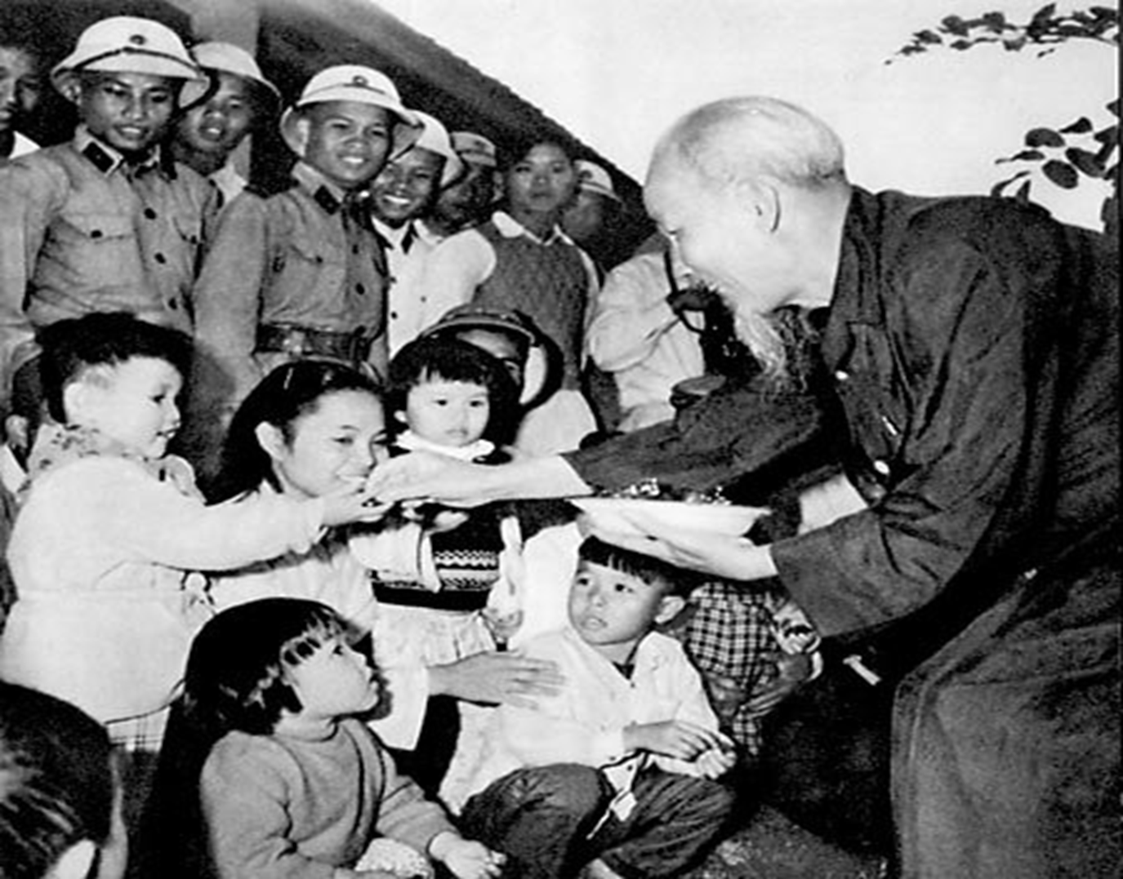

Slide 4

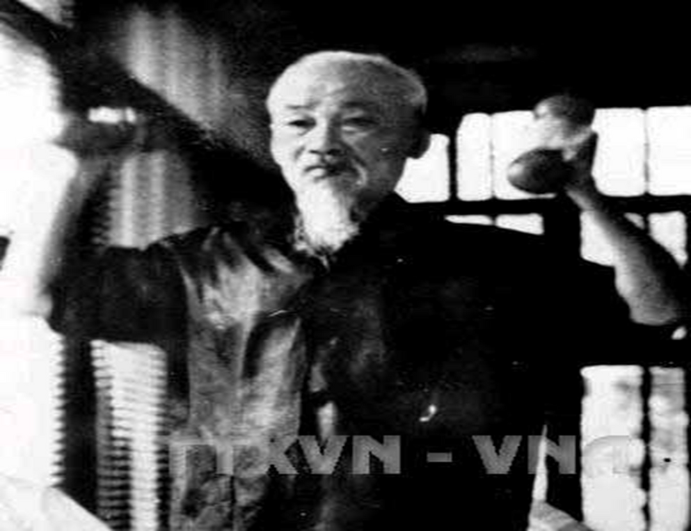
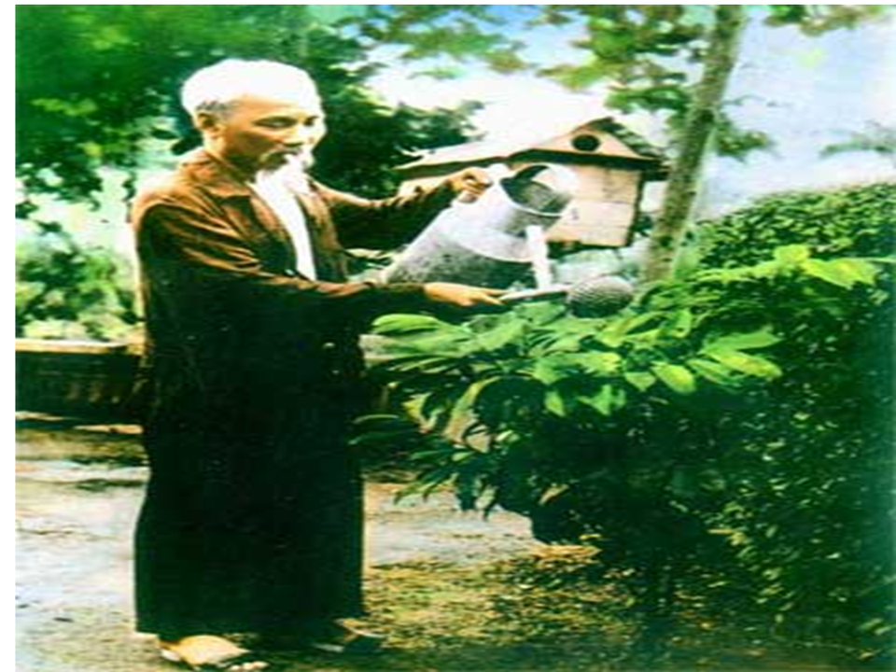

Slide 5
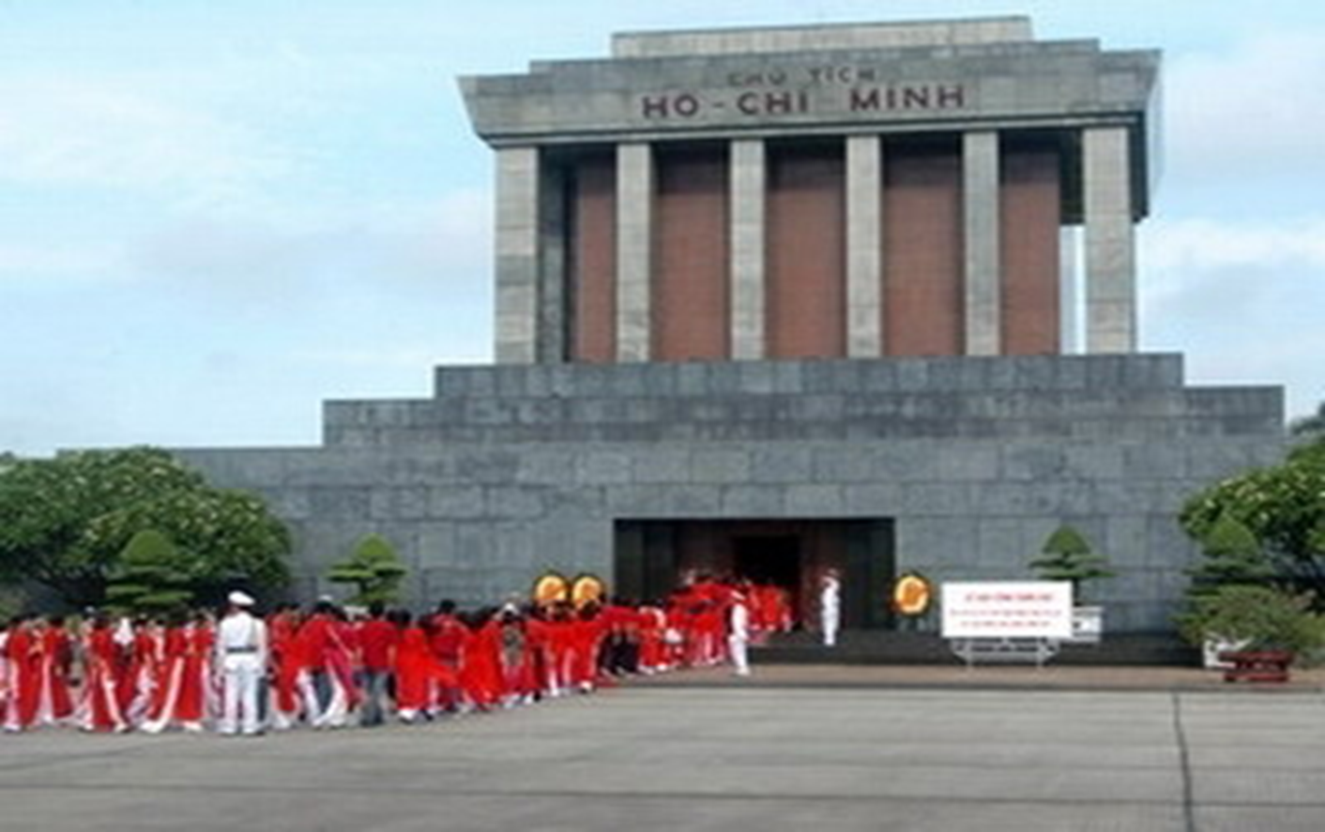

Slide 6
